Slide 1
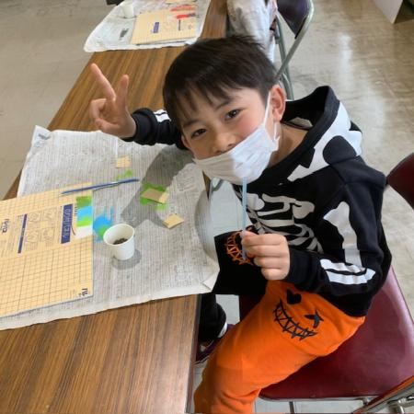
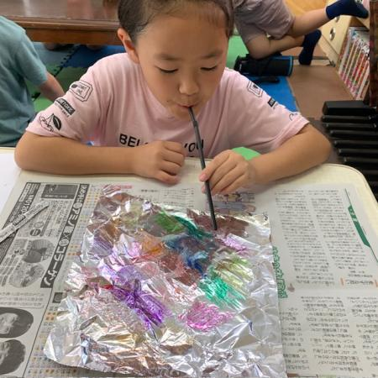
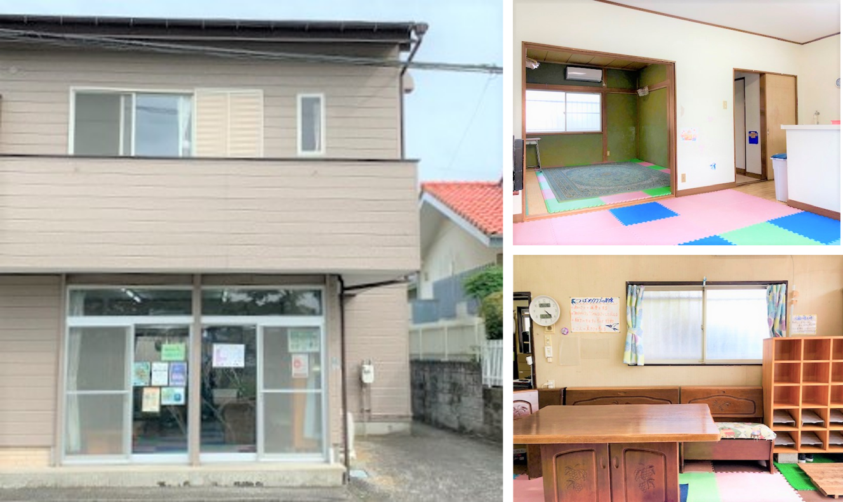
波岡小学校区
学童保育所つばめクラブ
2024年度 新入生募集中！
つばめクラブの特徴
対象児童
小学1年生～6年生
保育時間基本
放課後～19時
1年生のお迎え
入退室管理システム
小1の壁、小4の壁を
スムーズに乗り越えます。
長期休み等は7:30-19:00まで
ご利用いただけます。
下校に慣れるまで職員が
徒歩で迎えに行きます。
入退室時に保護者さまへ
お知らせするシステムです。
1日の主な流れ
放課後
入室
宿題
おやつの時間
外遊び
イベント
室内遊び
19:00
帰宅退室
2024年度 | 年間行事予定☆
４月 | １年生歓迎会
５月 | 母の日制作 映画観賞会
６月 | 父の日制作 お誕生日会
７月 | 映画遠足 七夕制作
８月 | 夏祭り 工作教室
９月 | 敬老の日制作 お誕生日会
１０月 | ハロウィンパーティー
１１月 | 勤労感謝の日制作 映画観賞会
１２月 | クリスマスお楽しみ会 お誕生日会
１月 | 工作教室 映画観賞会
２月 | バレンタイン制作
３月 | ６年生卒業遠足 お誕生日会
つばめクラブの教育理念
学童保育をご検討中の方へ
つばめクラブでは、随時、学童紹介と入所説明を行なっています☆
ご興味のある方は、下記の電話番号にご連絡ください
📞 070-2175-0009

Slide 2
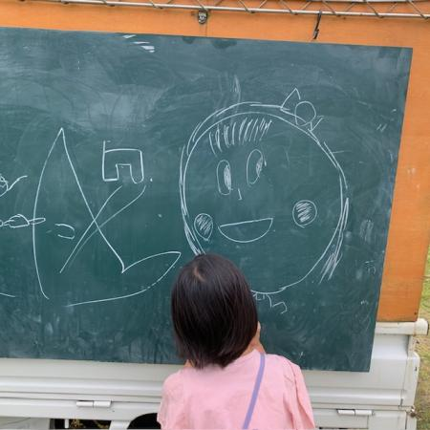
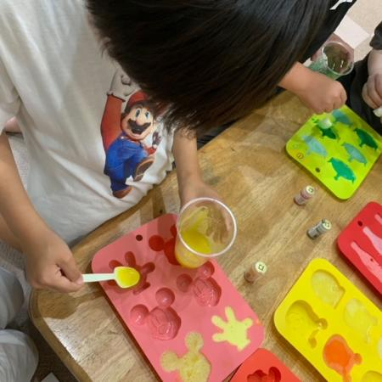
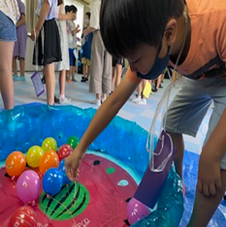
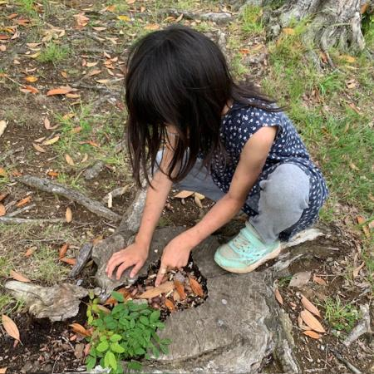
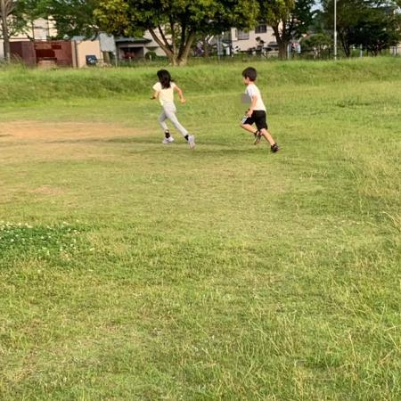
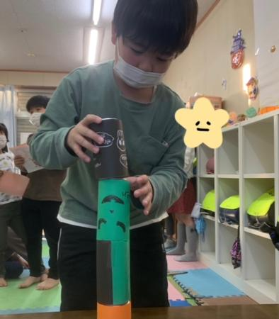
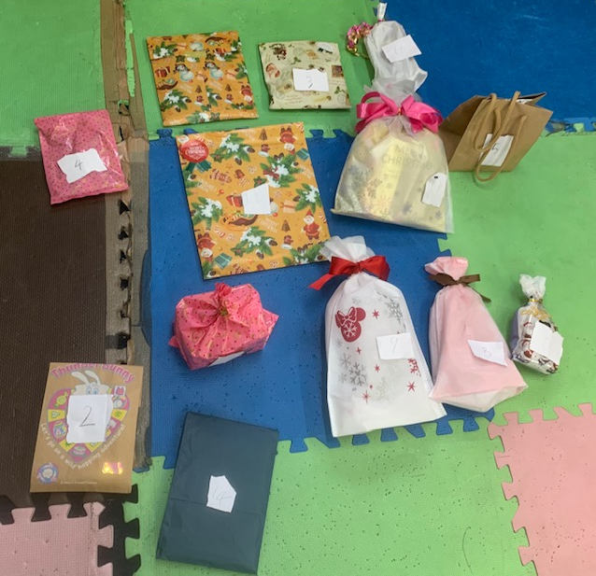
目の前には大きな
公園があります☆
季節の行事
spring
summer
autumn
winter
ご利用料金
入会金・更新料 2,000円 / 人(年1回)
保険料 800円/人
定期会員（月９日以上ご利用の場合）
施設費 5,000円 / 世帯(年1回)
対象 | 月額 (放課後～19:00) | 追加料金(日額) 午前中からの利用※1 | 8月月額※2 (7:30～19:00)
・1～3年生 | 12,000円 (おやつ代1,000円を含む) | 300円 | 18,000円
・4～6年生 ・1～3年生の兄弟2人目 ・母子家庭・父子家庭 | 10,000円 (おやつ代1,000円を含む) |  | 16,000円
一時会員 ※毎月ご利用の方に限ります。
対象 | 月額 (放課後～19:00) | 追加料金(日額) 午前中からの利用※1 | 8月月額 (7:30～19:00)
・1～3年生 | 5,800円 (おやつ代を含む) | 300円 | 8日以内：8,000円 9日以上：20,000円
・4～6年生 ・母子家庭・父子家庭 |  |  | 16,000円
利用日数が8日を超えた場合…自動的に定期料金月額が請求されます。
※1 追加料金は土曜日や学校休業日、長期休暇（8月除く）などで午前中よりご利用された場合にかかります。
※2 8月の料金は5月までに定期会員になった方は定期会員の8月料金が適用され、6月以降に定期会員になった場合は一時会員の8月料金20,000円が適用されます。
※その他、実費額相当の損害保険料や行事にかかる費用、昼食代等は別途ご請求いたします。
学童保育所つばめクラブ
施設見学随時受付中！
〒292-0815 千葉県木更津市大久保2-19-13
TEL：070-2175-0009（携帯）
受付時間：10:00～19:00（土日祝日除く）
メールアドレス：tsubame@childlife.gr.jp
ホームページ：http://www.childlife.gr.jp/
電話またはメールにてお気軽にお問い合わせください！
当法人では、子どもたちに様々な学びを提供したく、
YouTubeや zoomでオンライン教室も開催中です。
運営法人：一般社団法人チャイルドライフ
学童保育つばめクラブ
検索

